Slide 1

一位数除三位数
（商是两位数）
R·
三
年
级
下
册
状元成才路

Slide 2

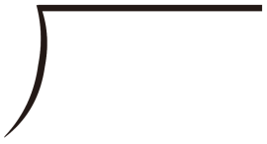
复习回顾
列竖式计算。
113
145
565÷5=
435÷3=
1
1
3
1
4
5
5
5 6 5
3
4 3 5
5
3
6
1
3
5
1 2
1
5
1
5
1 5
1 5
0
0
状元成才路

Slide 3
自主探究
3
学校的石榴树结了148个石榴，平均分给6个年级。每个年级分得多少个？还剩几个?
应该怎样列式呢？
148÷6＝
如何用竖式计算？
状元成才路

Slide 4
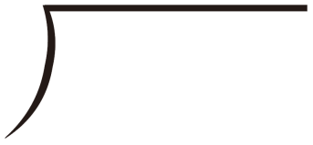
148÷6＝
24（个）······4（个）
148
1个百除以6，商不够1个百，怎么办？
2
4
为什么商的十位是2？
6
1 4 8
2_{个十}×6＝12_{个十}，最接近14个十且小于14个十。
1 2
小于6
剩下2个十和8个一
2
8
余下的“2”表示多少？
12个十
2
4
余下的“2”表示2个十。
4
结合题目，说说竖式中每个数表示的实际意义。

Slide 5
148÷6＝
24（个）······4（个）
有余数的除法怎样验算？
2
4
······每个年级分得24个石榴
2 4
6
1 4 8
表示6个年级······
······一共要分148个石榴
× 6
1 2
2
······6个年级先分掉120个石榴
1 4 4
······6个年级共分了
144个石榴
2
8
······分掉120个石榴后还剩28个
＋ 4
2
4
······还剩的石榴个数
······6个年级再分掉24个石榴
1 4 8
······石榴的总个数
4
······最后还剩4个石榴没有分
验算方法：被除数＝商×除数＋余数

Slide 6
观察这两道题，找出它们的相同点和不同点。
1
2
8
2
4
2
2
5
6
6
1 4 8
相同点：都是一位数除三位数。
2
1 2
不同点：除数和被除数不同，
商的位数也不同。
等于2
小于6
5
2
8
观察对比，被除数与商的位数之间有什么关系？
4
2
4
1
6
4
一位数除三位数,当被除数百位上的数大于或等于除数时,商的首位就是百位,商是三位数﹔
当被除数百位上的数小于除数时,商的首位就是十位,商是两位数。
1 6
0

Slide 7
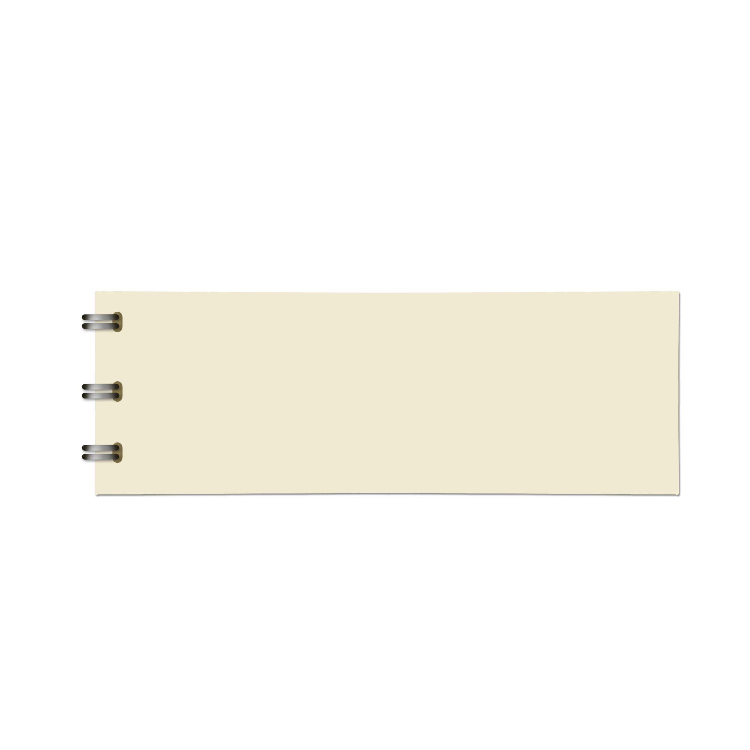
小组讨论：除数是一位数的除法怎样计算？
1
2
8
2
4
最高
先用除数试除被除数的_________位，如果它比除数小，再试除__________。
2
2
5
6
6
1 4 8
前两位
2
1 2
商
除到被除数的哪一位，就把______写在那一位的上面。
5
2
8
4
2
4
小
每求出一位商，余下的数必须比除数_____。
1
6
4
1 6
0

Slide 8

巩固练习
计算。
1.
【教材P18 做一做 第1题】
8
6
8
8
1
2
2
5
8
5
4 3 1
6
5 3 2
7
8 5 7
4
2 3 5
4
0
4
8
7
2
0
1
5
3
1
5
2
3
5
1
4
3
0
4
8
3
2
1
7
3
1
4
1
4
3
状元成才路

Slide 9
2.
先判断商是几位数，再计算并验算。
【教材P18 做一做 第2题】
4
3 2 7
5
3 2 5
6
8 4 8
7
3 4 9
小于4
小于5
大于6
小于7
两位数
两位数
三位数
两位数
状元成才路

Slide 10
8
1
6
5
4
3 2 7
验算：
验算：
5
3 2 5
3 2
8 1
× 4
3 2 4
+ 3
3 2 7
3 0
6 5
× 5
3 2 5
7
2 5
4
2 5
3
0
状元成才路

Slide 11
1
4
1
4
9
6
8 4 8
验算：
验算：
7
3 4 9
6
1 4 1
× 6
8 4 6
+ 2
8 4 8
2 8
4 9
× 7
3 4 3
+ 6
3 4 9
2
4
6 9
2
4
6 3
8
6
6
2

Slide 12
3.列竖式计算下面各题，并验算。
【教材P19 练习三 第4题】
332÷4=
264÷6=
83
44
8
3
4
4
4
3 3 2
验算：
6
2 6 4
验算：
3 2
2 4
8 3
× 4
3 3 2
4 4
× 6
2 6 4
1
2
2
4
1 2
2 4
0
0
状元成才路

Slide 13
4.一部8集儿童科普剧的播放时间共120分钟，平均每集播放多长时间?
【教材P19 练习三 第5题】
120÷8=
15(分钟)
答：平均每集播放15分钟。

Slide 14
5.先判断商是几位数，再计算。
【教材P19 练习三 第6题】
5
1
1
3
4
4
5
1
5
8
5
2 5 7
6
8 0 4
4
1 8 3
2
3 1 7
2 5
6
1 6
2
7
2
0
1
1
2
3
5
1 8
1 0
2 0
2
2
4
3
1
7
2 4
1 6
0
1
两位数
三位数
两位数
三位数
状元成才路

Slide 15
6.
【教材P20 练习三 第7题】
543÷3
62
185÷5
149
372÷6
132
712÷8
37
924÷7
181
894÷6
89
状元成才路

Slide 16
【教材P20 练习三 第8题】
7.
运动会上学校为各个班级分发饮料。一共有213箱饮料，1个班分5箱，可以分给多少个班？还剩多少箱？
213÷5=
42(个)……3(箱)
答：可以分给42个班,还剩3箱。

Slide 17

8.看图编一个用除法解决的问题，并解答出来。
【教材P20 练习三 第9题】
272元
4个足球一共272元，每个足球多少元？
272÷4 = 68（元）
状元成才路

Slide 18
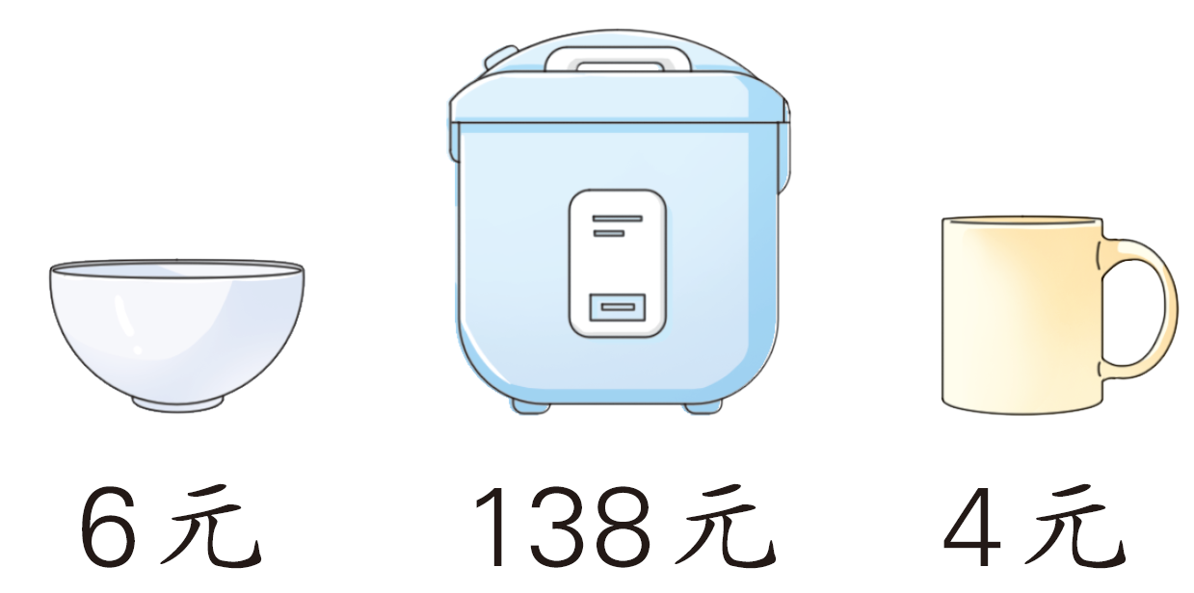
9.
(1)买1个电饭锅的钱可以买多少个碗?
(2)请提出其他用除法解决的数学问题并解答。
138÷6=23(个)
问题：买1个电饭锅的钱可以买多少个杯子?
138÷4=34(个)……2(元)
答：买1个电饭锅的钱可以买34个杯子。
答：买1个电饭锅的钱可以买23个碗。
【教材P20 练习三 第10题】

Slide 19
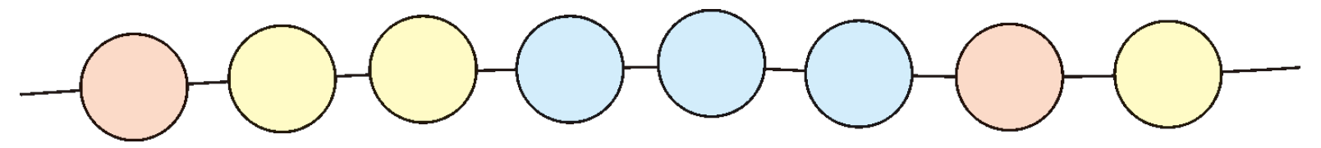
10.一串彩灯，按1红2黄3蓝排列，第73个是什么颜色？第94个呢？
【教材P20 练习三 第11题】
1+2+3=6
73÷6=12……1
红色
蓝色
94÷6=15……4

Slide 20
11.□里可以填哪些数？
【教材P20 练习三 第12题】
商是两位数
商是三位数
填大于等于8的数
填大于等于4的数
□6÷8
□72÷4
8
4
□35÷5
□65÷5
4
5
填小于等于4的数
填大于等于5的数

Slide 21

课堂小结
同学们，今天的数学课你们有哪些收获呢？
状元成才路

